Slide 1
Login Passwordless
Progetto Sicurezza dell’informazione M
Andriy hrynda Matricola: 0001196695

Slide 2
Magic Link
Il protocollo prevede i seguenti passi:
- Il client richiede di ricevere il link di accesso dopo aver inserito la propria e-mail.
- Il server:
Genera tramite un PRNG sicuro il token e calcola il suo hash.
Elimina dal DB i record associati alla stessa mail.
Salva nel DB la tupla contenente: la e-mail, l’hash del token e la sua data di scadenza.
Crea il link contenente il token e lo invia tramite mail all’utente.
- Il server verifica la validità del token e, in caso di successo, l’utente verrà reindirizzato alla pagina di benvenuto.

Slide 3
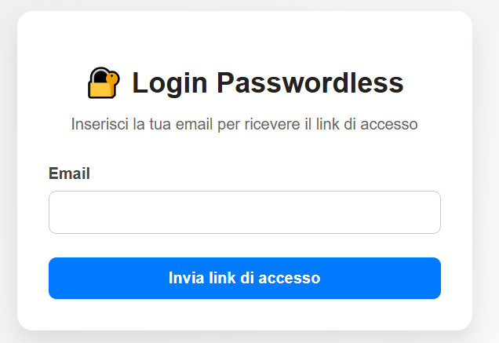
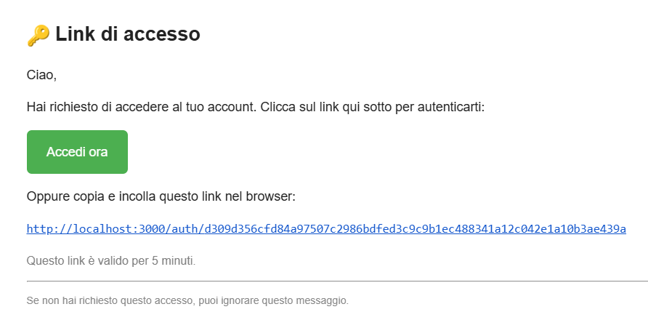

Slide 4
FIDO2 - Registrazione
Prima di avviare la procedura di registrazione è stato introdotto un controllo dell’autenticità dell’utente tramite un codice OTP inviato via mail all’utente, il quale deve dimostrare di essere l’effettivo possessore della e-mail indicata.
Il codice OTP ha una validità di 5 minuti e l’utente ha al massimo tre tentativi per inserirlo.
Una volta inserito il codice OTP corretto, viene avviata la vera fase di registrazione dell’utente.
Nella fase di registrazione, l’utente crea una coppia di chiavi crittografiche (privata e pubblica) tramite un dispositivo autenticatore. La chiave privata rimane sul dispositivo dell’utente, mentre la chiave pubblica viene inviata al server, che la memorizza in un database per future verifiche durante l’autenticazione.

Slide 5
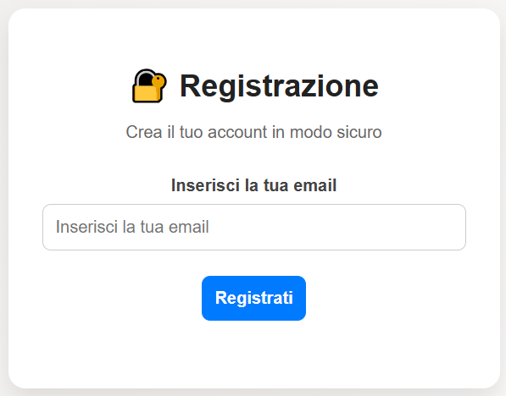
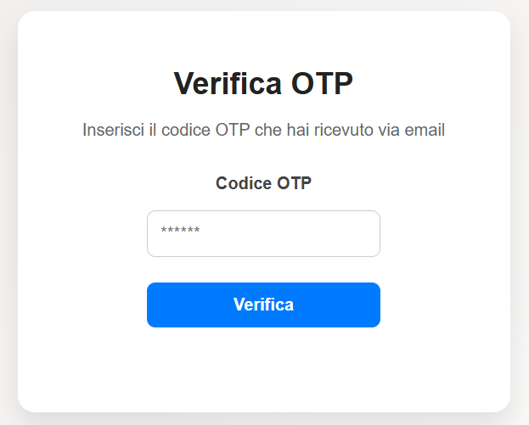
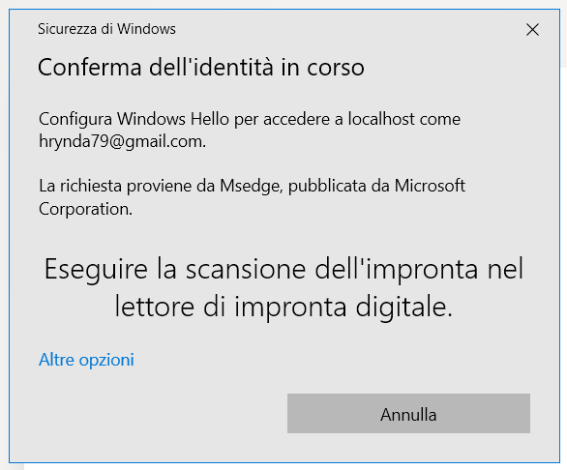
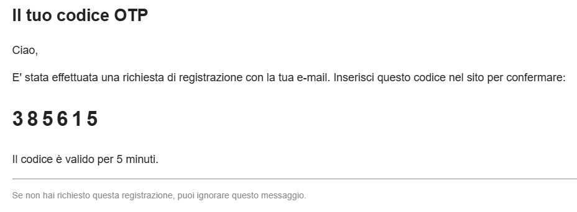

Slide 6
FIDO2 - Autenticazione
- Il client richiede di accedere inserendo la propria e-mail
- Il server:
Genera una challenge tramite un PRNG sicuro.
Recupera le credenziali registrate associate alla e-mail dell’utente.
Costruisce un oggetto PublicKeyCredentialRequestOptions, contenente vari parametri necessari per l’autenticazione.
Invia l’oggetto al client.
- Il client invia al server la challenge firmata con la chiave privata associata all’ID di una delle credenziali registrate nel server.
- Il server controlla la validità della response e verifica la firma tramite la chiave pubblica associata all’ID della credenziale scelta dall’autenticatore del client.
- Se la verifica ha successo, l’utente viene reindirizzato alla pagina di benvenuto.

Slide 7
